Slide 2

物联网技术发展研究
李永华
北京邮电大学
liyonghua@bupt.edu.cn

Slide 3
Contents
1
物联网通用架构研究
2
国际物联网标准研究
3
AllJoyn的智能家居演示平台
4
oneM2M语义技术研究
5
oneM2M云平台与AllJoyn互通
6
AllJoyn及云平台主要研究成果

Slide 4
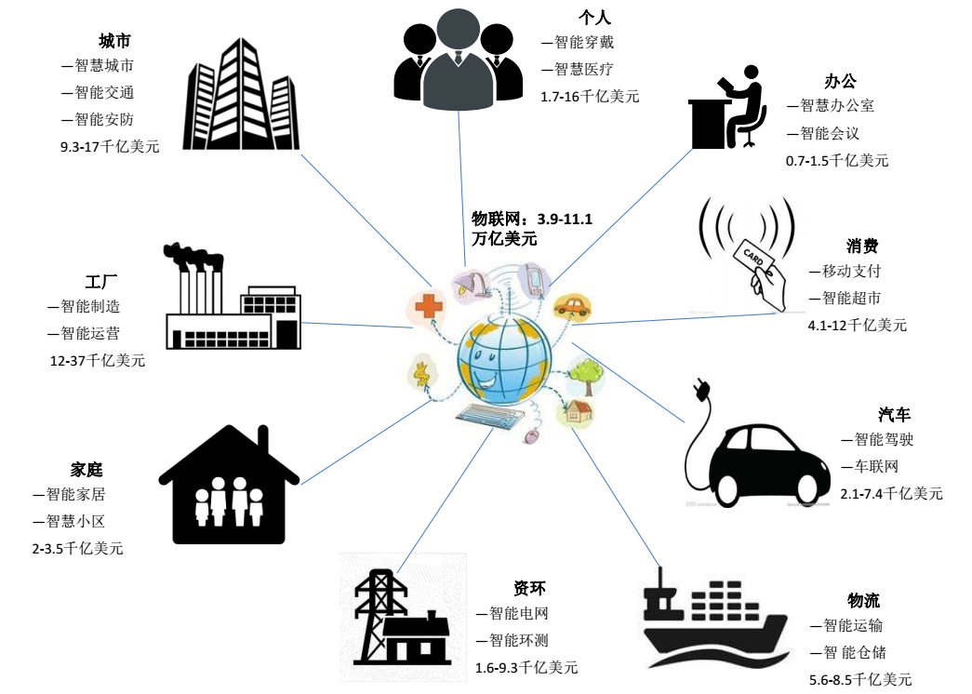
一、物联网-市场

Slide 5
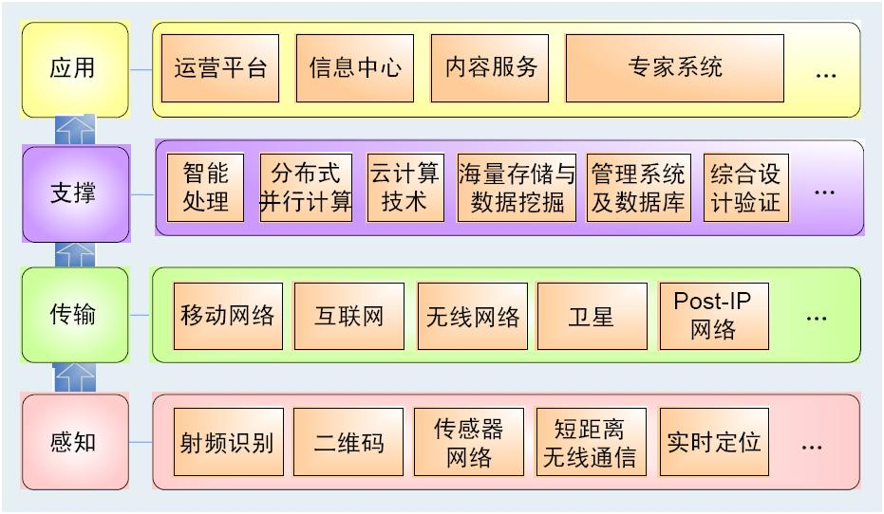
一、物联网-架构

Slide 6
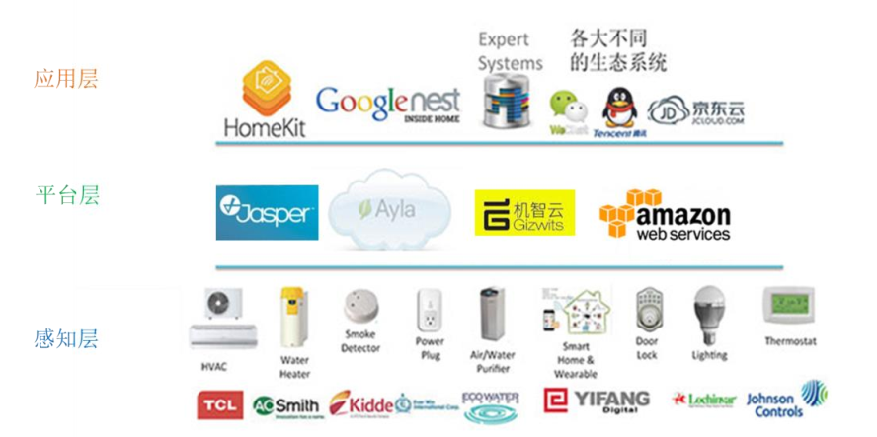
一、物联网-平台

Slide 7
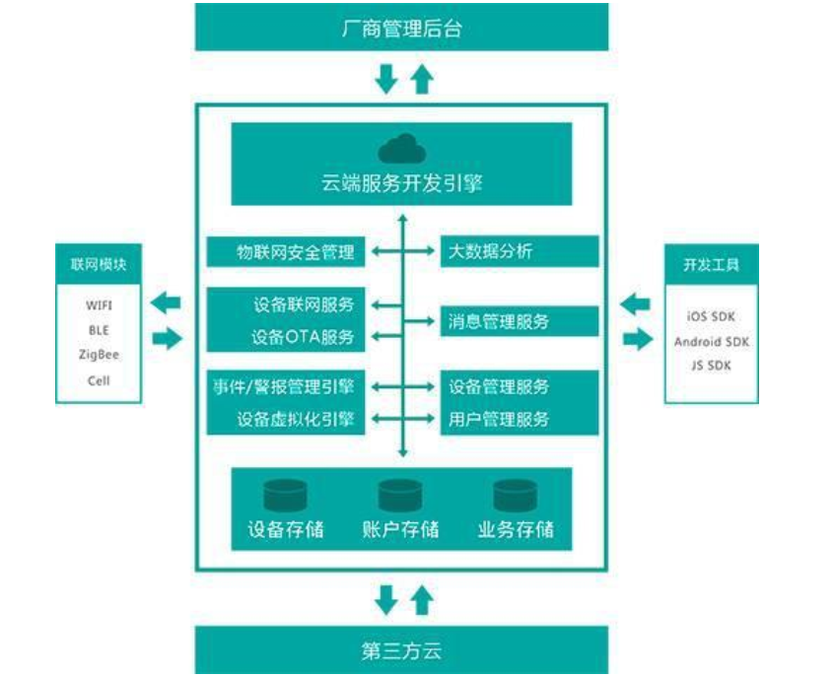
一、物联网-平台

Slide 8
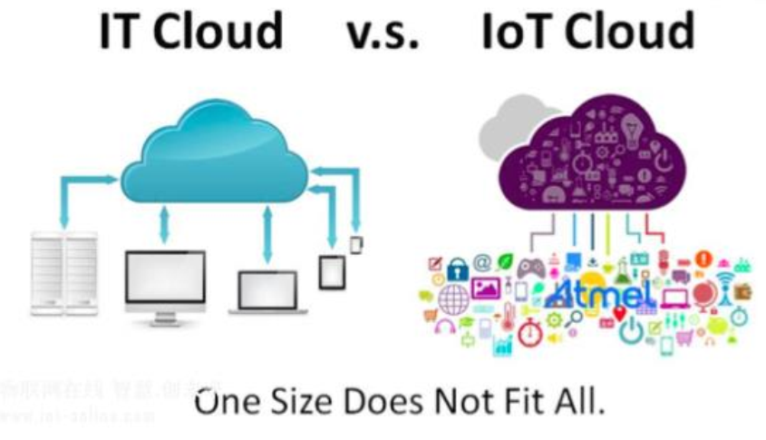
一、物联网-平台

Slide 9
一、物联网-平台

Slide 10
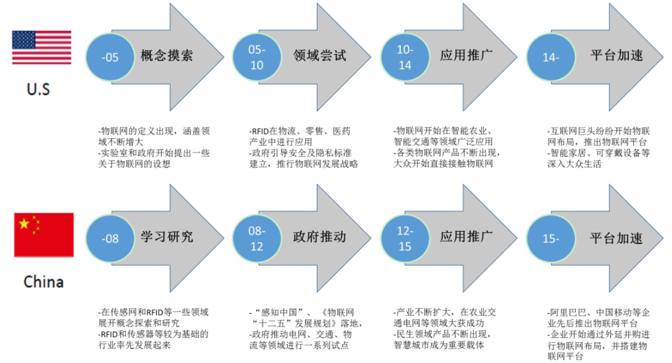
一、物联网-发展

Slide 11
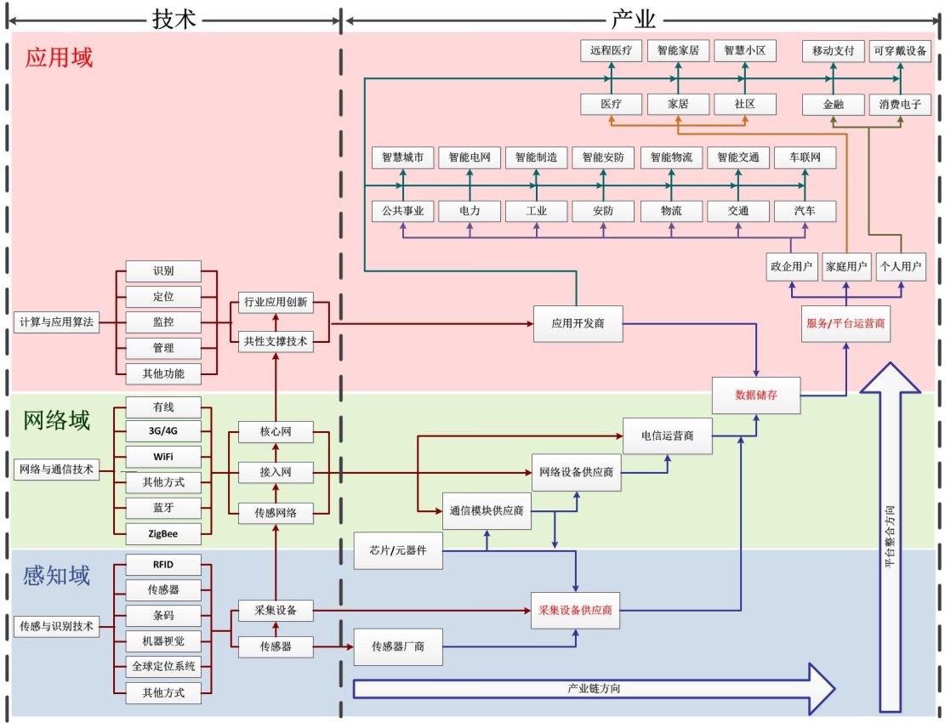
一、物联网-产业

Slide 12
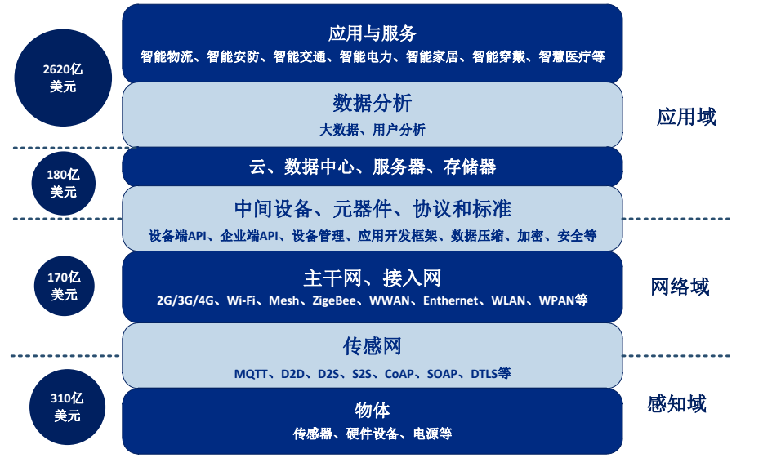
一、物联网-价值

Slide 13
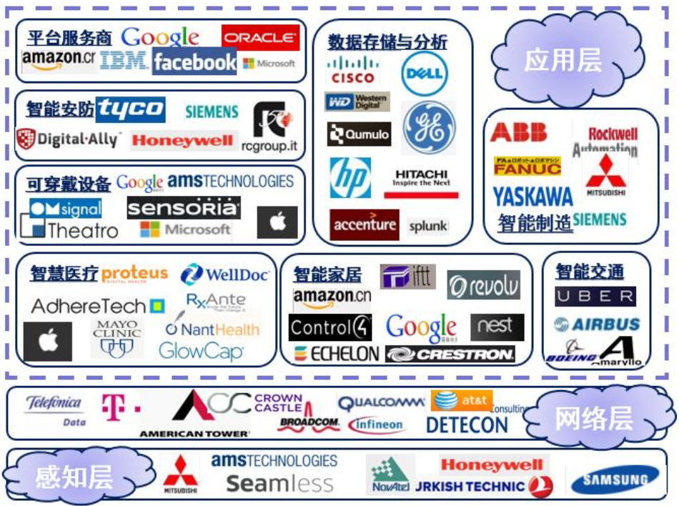
一、物联网-生态

Slide 14
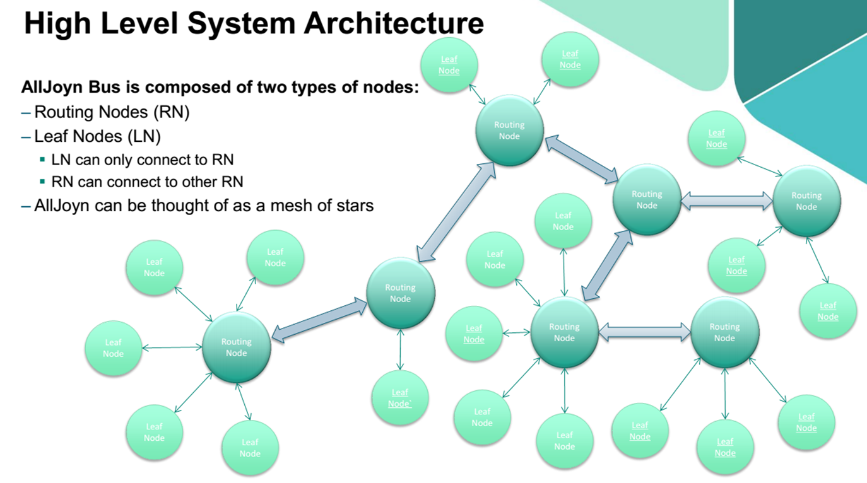
二、国际标准---AllJoyn技术的研究
系统架构

Slide 15
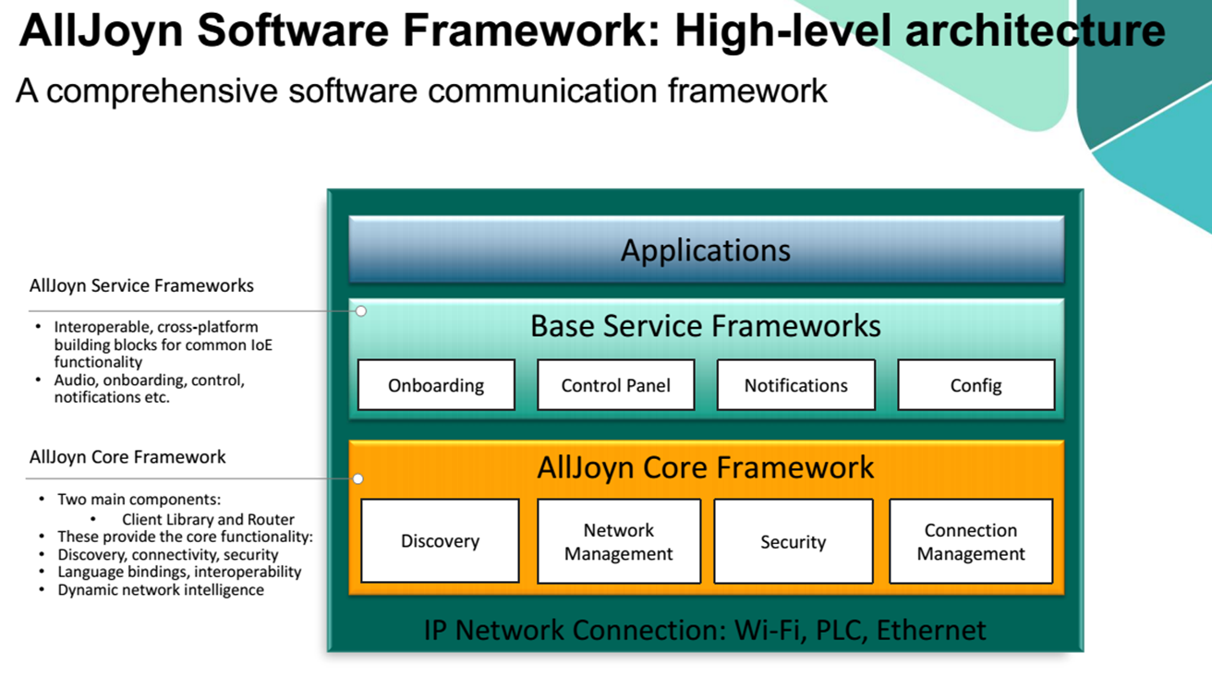
二、国际标准---AllJoyn技术的研究
软件架构

Slide 16
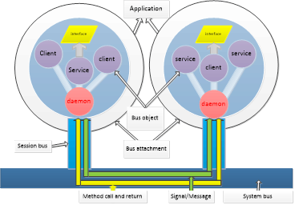
二、国际标准---AllJoyn技术的研究
通信流程

Slide 17
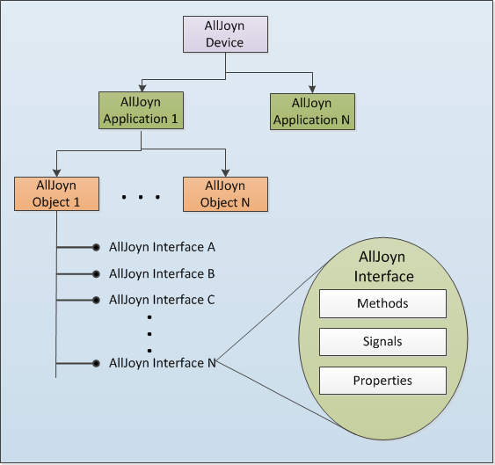
二、国际标准---AllJoyn技术的研究
实体关系

Slide 18
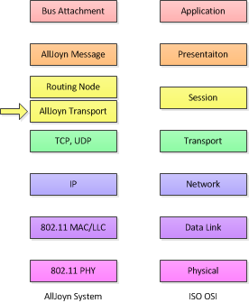
二、国际标准---AllJoyn技术的研究
协议对比

Slide 19
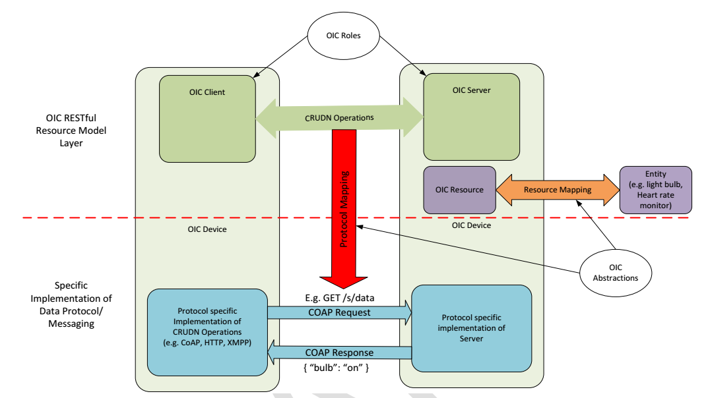
二、国际标准---OIC技术的研究
系统架构

Slide 20
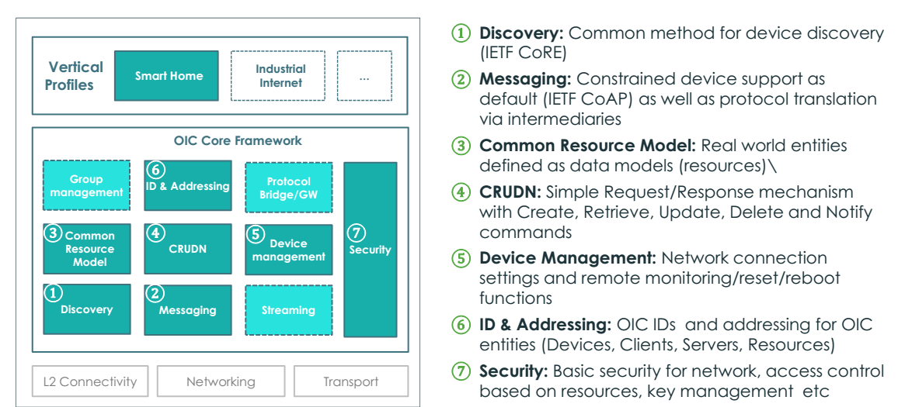
二、国际标准---OIC技术的研究
功能架构

Slide 21
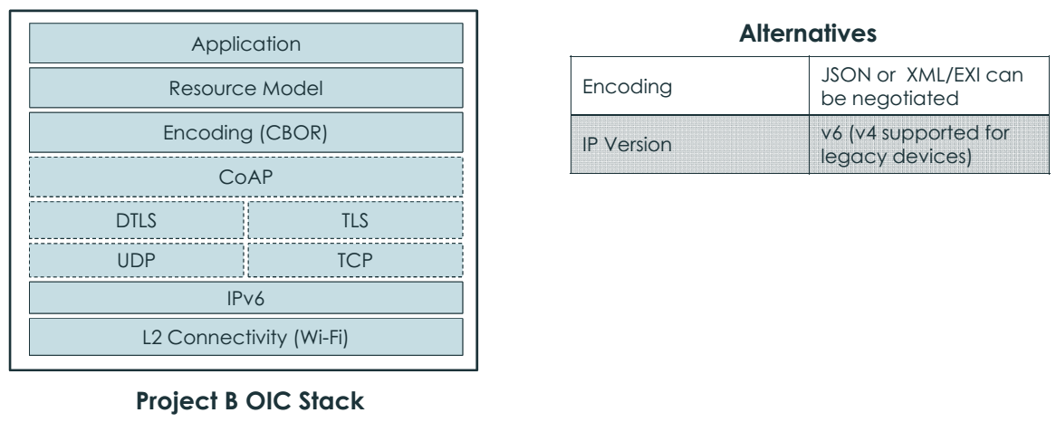
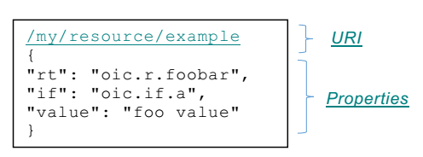
二、国际标准---OIC技术的研究
分层协议

Slide 22
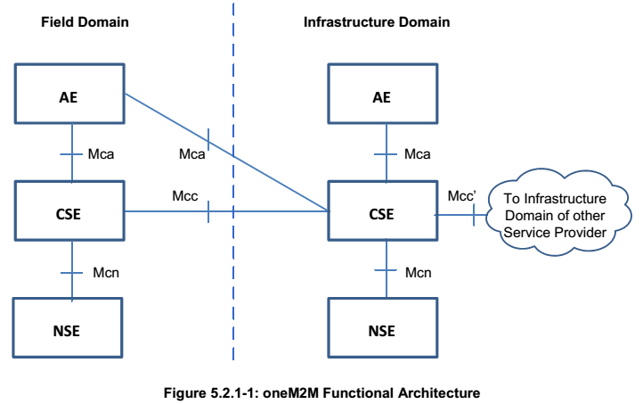
二、国际标准---oneM2M技术的研究
系统架构

Slide 23
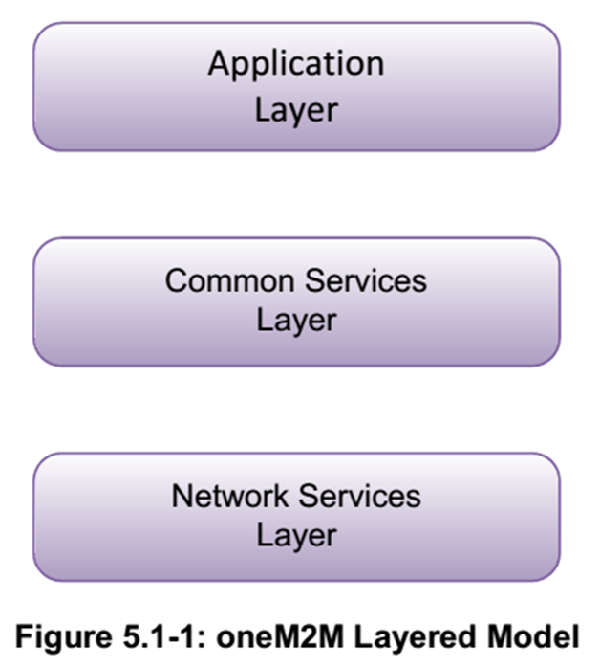
一、国际标准---oneM2M技术的研究
分层模型

Slide 24
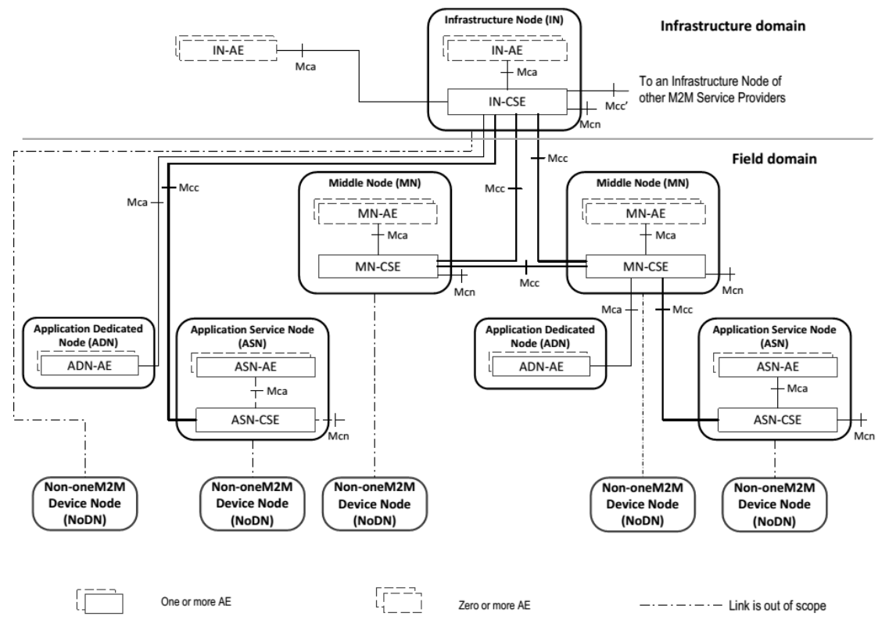
一、国际标准---oneM2M技术的研究
整体架构

Slide 25
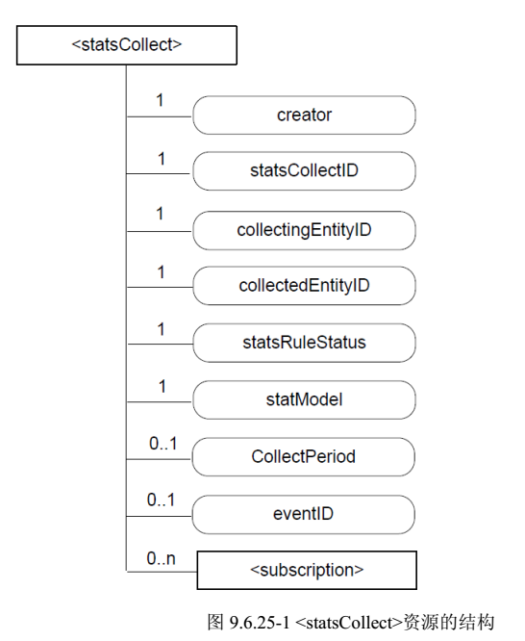
二、国际标准---oneM2M技术的研究
资源表示

Slide 26
二、国际标准---Apple HomeKit
协议分层

Slide 27
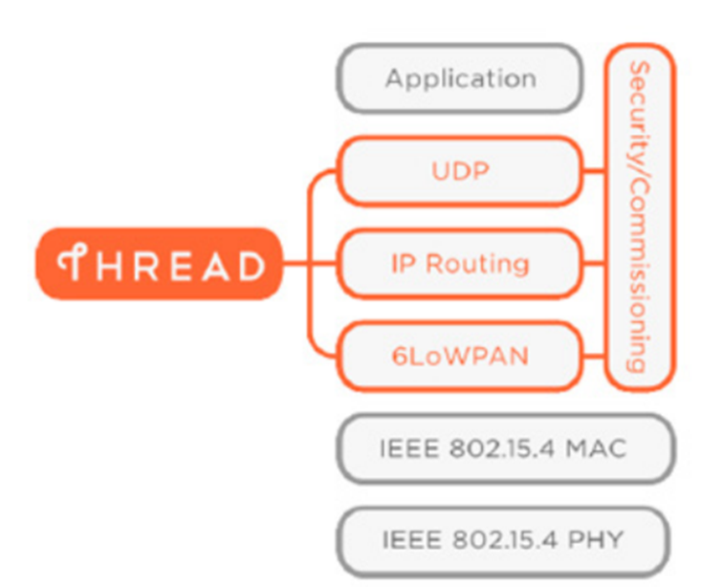
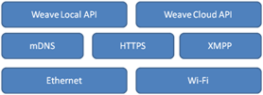
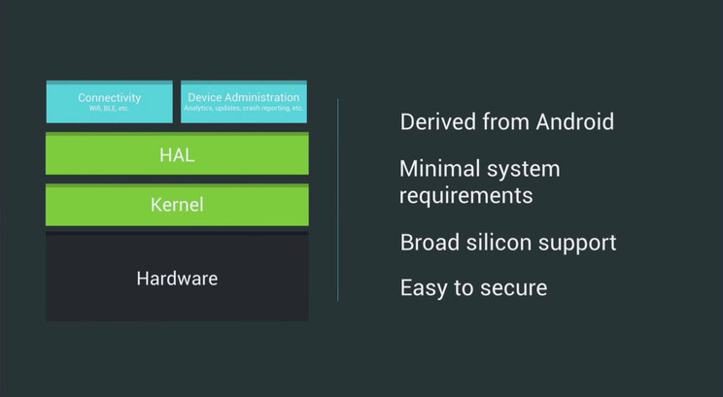
二、国际标准---Google
协议架构Brillo+Thread+Weave

Slide 28
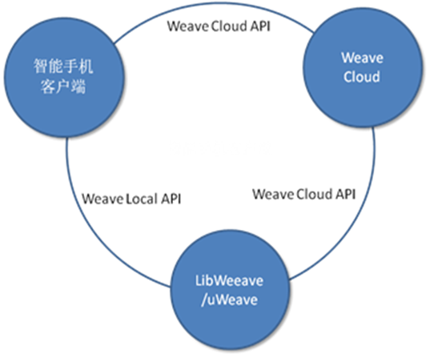

二、国际标准---oneM2M技术的研究
Weave

Slide 29
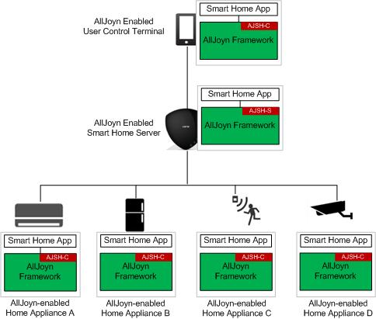
三、研究成果-Smart Home

Slide 30




三、基于AllJoyn的智能家居模拟演示平台
演示场景设计
调研场景所包含的模拟家电应用
选取展示应用，以及联动场景
选取家电模型，搭建木质房屋，确定孔位和走线
基于Linux的Openwrt的网关的实现
基于Android 的AllJoyn标准客户端开发
基于Arduino Due的AllJoyn瘦客户开发

Slide 31
三、Smart Home Service--实现
功能实现
多线程队列结构
队列形式执行Execute（之前为所有操作均进入队列）
多线程执行Execute
About广播功能
Property Store
About Announce
应用管理功能（由中心管理功能拆分）
版本属性
反注册功能
带随机注册码的设备心跳
中心控制功能（由中心管理功能拆分）
Execute调用功能
查询功能（查询包含设备及其路径和接口，之前只查询设备）
组管理功能
创建操作组功能
获取已创建组列表功能
控制操作组功能
Linux下编译
编译脚本

Slide 32
三、Smart Home Service—C&C测试
Smart Home Service测试调研
测试环境搭建及测试实验
Interface Specification研究
Smart Home Service接口规范研究与编写
Test Case Specification的研究（内部和外部）
Service文档的Review&Revised
Smart Home Service接口文档修改（最终版本---组管理接口，集中式管理接口分为设备管理接口和集中控制接口）
Smart Home Service测试用例文档修改（主要针对每次修改后的接口文档进行一一对应尤其参数对应）
Test Code
Test code编写
Test code 编译及测试（用ADB和Maven两种工具测试实验）
测试报告

Slide 33
四、oneM2M标准云平台-语义技术研究
oneM2M中的语义研究
oneM2M体系架构
语义传感器网络本体
抽象设备
虚拟设备
设备注册流程
语义应用与场景实现
语义设备特征
场景
电暖气场景
环境监测场景
电量测量系统场景
空气类设备建模
云平台语义应用架构及流程
通用模型构建

Slide 34
四、oneM2M标准云平台-语义技术研究
空气产品指令标准化文档
空气类产品的id命令编码梳理
完成空气类产品的id命令编码梳理，输出id命令表一份
语义模型与空气类产品的id命令编码映射表梳理
根据空气类设备模型对空气类设备模型与id指令对照表进行梳理，输出映射表一份
设备抽象及建模方案研究
语义标注技术研究
基于机器学习的语义标注更新方法，未知模型构建方法
设备属性及操作梳理
对血压计的属性及操作进行梳理及制定schema文件
对血糖仪的属性及操作进行梳理及制定schema文件
对体脂仪的属性及操作进行梳理及制定schema文件
健康类产品输出模型

Slide 35
四、语义技术研究-智能家居服务架构

Slide 36
四、语义技术研究-设备建模

Slide 37
四、语义技术研究-语义关联及分析流程(1/3)

Slide 38
四、语义技术研究-语义关联及分析流程(2/3)

Slide 39
四、语义技术研究-语义关联及分析流程(3/3)

Slide 40
五、oneM2M标准-云平台实现
OneM2M平台实例运行机制研究
M2M实例组成
传感器读取部分：通过串口读取Zigbee传感器的数据。
网关部分：网关以应用程序的形式运行在SCL服务上，负责与硬件和用户的交互。
GSCL服务部分：GSCL服务相当于本地的数据处理枢纽，在实例中是和位于云服务上的NSCL服务交互的本地服务。GSCL服务分为两个部分，GsclServlet主要负责处理所有来自mIa，dIa或者mId的请求，并发送相对应的反馈信息；GsclSpeaker主要实现的功能是负责向网络中发送GSCL服务中产生的请求。
NSCL服务部分：运行在云服务器上的服务部分，负责与GSCL交互，并且与本地数据库进行信息交换管理。
OneM2M平台demo实现与测试
云平台外网访问
网关通过外网连接云平台
云平台数据库配置
Notes:
我们若要基于ETSI M2M标准进行开发，需要基于ETSI TC M2M 标准架构、高层体系结构，提出系统的基本架构。这里我们所研究的智能家居实例的基本框架的设计中，主要由三层组成：物联网设备和网关域，物联网网络域，物联网应用域。这三层与上述的物联网组成层次是可以相对应的。
第一层物联网设备和网关域，包括智能家电、家居设备、家用健康设备等，这些设备可实现数据采集；物联网网关是M2M 设备和网关域的核心，家庭内部的各类应用终端可通过有线和各种无线的方式接入网关。
第二层物联网网络域，由物联网网关的传送功能、宽带网络和智能家居物联网平台组成，其实现智能家居中基本服务能力的创建和管理，智能家居中各类应用的数据的传输与计算。
第三层物联网应用域，主要包括：各类常用终端（PC、智能手机、Pad等）及运行于其上的智能家居相关的应用，系统智能家居物联网服务平台的服务访问。通过常用终端的应用系统可实现对家庭服务等。
而对于ETSI M2M的应用程序根据其所处的域和设备的不同分为：设备应用程序(DA)， 网关应用程序(GA)，网络应用程序(NA)。其中应用程序执行应用的逻辑功能，通过接口来调用相应的服务层提供的服务。
ETSI M2M的服务能力层分为：网络服务能力层 (NSCL) ，网关服务能力层 (GSCL) ， 设备服务能力层 (DSCL) 。服务能力层的主要功能是：提供能被不同应用程序所共享的功能；通过一组开放的接口提供功能；调用核心网络的功能；对应用程序隐藏网络细节，使开发和部署应用程序变得更加简单。
ETSI M2M的接口主要包括三类： mIa，dIa 和mId。其中mIa允许网络应用程序访问网络域中的网络服务能力层（NSCL），dIa 允许设备应用/网络应用访问设备服务能力层/网关服务能力层，mId：允许设备服务能力层/网关服务能力层与网络服务能力层通信，使用下层核心网络的连通性作为通信的基础。

Slide 41
五、oneM2M标准-云平台实现
语义demo框架及流程设计
基于Alljoyn和oneM2M设备与平台互联方式的语义demo的架构设计
对语义demo的架构中不同网关平台之间，以及网关与云平台之间的接口问题的研究
根据oneM2M资源架构对流程进行改进
典型场景设计
完成4个场景流程的设计，注册、控制、推理和虚拟设备
功能组成
Zigbee设备部分：Zigbee设备注册，管理
Application部分：运行在SCL服务之中，作为应用可以实现各种具体功能
Container部分：数据分类存储在Container之中
ContentInstance部分： ContentInstance储存在Container中的数据信息
Subscribe部分：订阅自己感兴趣的信息
Notes:
我们若要基于ETSI M2M标准进行开发，需要基于ETSI TC M2M 标准架构、高层体系结构，提出系统的基本架构。这里我们所研究的智能家居实例的基本框架的设计中，主要由三层组成：物联网设备和网关域，物联网网络域，物联网应用域。这三层与上述的物联网组成层次是可以相对应的。
第一层物联网设备和网关域，包括智能家电、家居设备、家用健康设备等，这些设备可实现数据采集；物联网网关是M2M 设备和网关域的核心，家庭内部的各类应用终端可通过有线和各种无线的方式接入网关。
第二层物联网网络域，由物联网网关的传送功能、宽带网络和智能家居物联网平台组成，其实现智能家居中基本服务能力的创建和管理，智能家居中各类应用的数据的传输与计算。
第三层物联网应用域，主要包括：各类常用终端（PC、智能手机、Pad等）及运行于其上的智能家居相关的应用，系统智能家居物联网服务平台的服务访问。通过常用终端的应用系统可实现对家庭服务等。
而对于ETSI M2M的应用程序根据其所处的域和设备的不同分为：设备应用程序(DA)， 网关应用程序(GA)，网络应用程序(NA)。其中应用程序执行应用的逻辑功能，通过接口来调用相应的服务层提供的服务。
ETSI M2M的服务能力层分为：网络服务能力层 (NSCL) ，网关服务能力层 (GSCL) ， 设备服务能力层 (DSCL) 。服务能力层的主要功能是：提供能被不同应用程序所共享的功能；通过一组开放的接口提供功能；调用核心网络的功能；对应用程序隐藏网络细节，使开发和部署应用程序变得更加简单。
ETSI M2M的接口主要包括三类： mIa，dIa 和mId。其中mIa允许网络应用程序访问网络域中的网络服务能力层（NSCL），dIa 允许设备应用/网络应用访问设备服务能力层/网关服务能力层，mId：允许设备服务能力层/网关服务能力层与网络服务能力层通信，使用下层核心网络的连通性作为通信的基础。

Slide 42
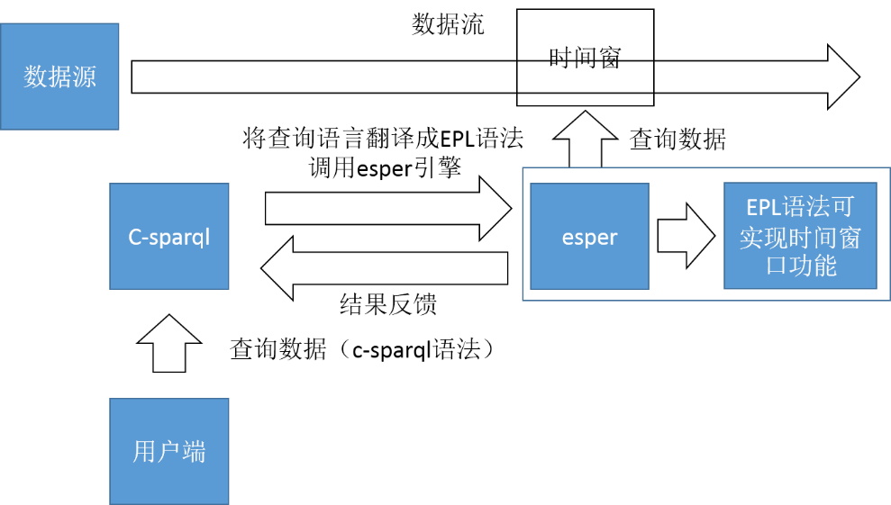
五、oneM2M标准-C-SPARQL技术的研究
C-SPARQL的使用方法
C-SPARQL 架构的研究
C-SPARQL 与jena引擎的交互机制研究
C-SPARQL时间戳的研究
RDF数据流的封装与发送机制
基于时间戳的RDF数据流选择机制研究
时间窗机制：时间窗的上下限制通过esper包下的 package com.espertech.esper.view.window 中的TimeWindowView 类中的expire() 方法来完成，其中涉及到package com.espertech.esper.collection 中的TimeWindow 的窗口中event的增加和删除，大致过程为：数据到来后，添加至window中，然后经过时间窗口的限制，将window中的时间过期的数据移除，保证window下数据为用户所要数据。
C-SPARQL运行模式图
Notes:
Continuous SPARQL，C-SPARQL，RDF数据流连续查询语言
SPARQL是为RDF开发的一种查询语言和数据获取协议，它是为W3C所开发的RDF数据模型所定义，但是可以用于任何可以用RDF来表示的信息资源。

Slide 43
五、oneM2M云平台与AllJoyn互通设计与实现
Notes:
Continuous SPARQL，C-SPARQL，RDF数据流连续查询语言
SPARQL是为RDF开发的一种查询语言和数据获取协议，它是为W3C所开发的RDF数据模型所定义，但是可以用于任何可以用RDF来表示的信息资源。

Slide 44
五、oneM2M云平台与AllJoyn互通设计与实现
Notes:
Continuous SPARQL，C-SPARQL，RDF数据流连续查询语言
SPARQL是为RDF开发的一种查询语言和数据获取协议，它是为W3C所开发的RDF数据模型所定义，但是可以用于任何可以用RDF来表示的信息资源。

Slide 45
六、技术成果-论文
论文
The Analysis and Implementation of AllJoyn Based Thin Client Communication System with Heartbeat Function
An Android-based Approach for Automatic Unit Test
A Centralized Home Gateway Architecture Based on the Analysis of User Log
Enhanced AllJoyn Network with Centralized Management
Design and Implementation of IOT Centralized Management Model with Linkage Policy
A multi-control center household appliances coordinated control method based on Events and Actions
File Transfer of Android terminal based on AllJoyn platform
The Notification of Android terminal based on ALLJoyn platform
Design and Implementation on Environmental monitoring based on the Arduino platform

Slide 46
六、技术成果-论文
论文
Research on Cloud data Accessing based on M2M platform
Research on Alljoyn technique in iOS system
The development of wearable devices based on Arduino platform
Enhanced AllJoyn Network with Centralized Management
Instant Messaging System Based on AllJoyn Framework
基于AllJoyn框架的邻近Windows和Linux终端的P2P通信
基于AllJoyn平台的Android终端的互联通信
基于AllJoyn平台的瘦客户端的互联通信
基于AllJoyn平台的Linux终端的互联通信
基于AllJoyn的异构物联网融合的研究
基于AllJoyn的智能家居网关开发与实现
基于AllJoyn的物联网控制系统的设计和实现
基于AllJoyn的智能家居系统标准客户端研究

Slide 47
六、技术成果-专利
专利
一种基于Alljoyn的Event-Action模型冲突的解决方法
一种基于About机制解决家庭网络中智能设备操作冲突的方法
一种基于修改消息格式的避免AllJoyn网络业务冲突的方法
一种基于设备信息广播的避免AllJoyn网络业务冲突的方法
一种具有CRUD功能的异步Event-Action触发方法
一种事件触发方法及装置
一种基于AllJoyn的店内交流平台
基于AllJoyn的时间-动作触发装置
一种基于语义互联模型的智能家居优先服务推荐方法

Slide 48
六、技术成果-专利
专利
一种基于服务时间戳的智能设备语义标注及控制方法
一种基于语义标注的智能家电操作与推荐方法
一种用于信息整合的方法
一种生成人机交互界面的方法及装置
一种基于多本体交互模型的家电智能动态控制方法
一种控制指令的传输方法、网关设备及用户终端
一种面向语音用户的动态家电服务区分方法
一种基于Events&Actions的Rules匹配方法
一种基于AllJoyn的多重认证方式
一种消除调用二义性的改进DDAPI
一种基于语义标注的智能家电操作与推荐方法

Slide 49
六、技术成果-软硬件
基于AllJoyn的手机APP开发及应用
基于AllJoyn的跨平台文件传输APP（Windows/Linux/Android/iOS）
基于AllJoyn的跨平台白板APP（Windows/Linux/Android/iOS）
基于AllJoyn的跨平台即时通信APP（Windows/Linux/Android/iOS）
基于AllJoyn的跨平台扎金花APP（Windows/Linux/Android/iOS）
智能家居APP控制软件（Android）
基于AllJoyn的跨平台多媒体应用APP
基于oneM2M的开发：包括oneM2M网关也云平台
基于Arduino/Rasberry Pi/Intel Edison的嵌入式开发

Slide 50
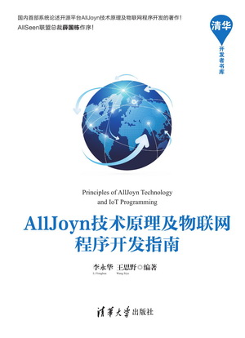


六、技术成果-专著
出版教材三部

Slide 51
Thank You !
李永华
北京邮电大学
liyonghua@bupt.edu.cn

